Slide 1
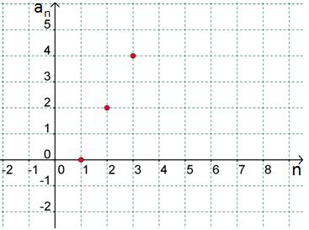
Aritmetická postupnosť
Martin Kudla 4.B

Slide 2
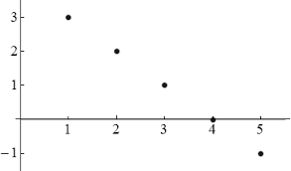
Aritmetická postupnosť je taká postupnosť, keď existuje také d є R, že pre všetky n є N platí: a_{n+1} = a_{n} + d
Číslo d sa nazýva diferencia aritmetickej postupnosti a je zadefinovaná ako rozdiel dvoch za sebou idúcich členov.
Grafom aritmetickej postupnosti je množina izolovaných bodov ležiacich na priamke

Slide 3
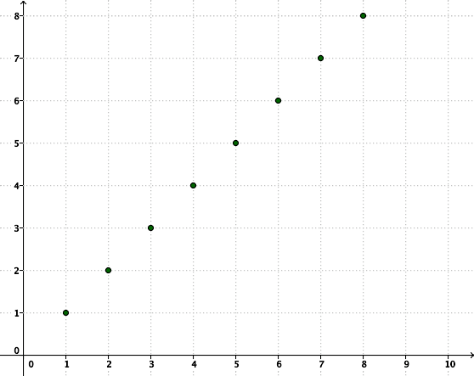
rozdiel každého nasledujúceho a predchádzajúceho člena je konštantný, rovný d.
a₂ = a₁ + d
a₃ = a₂ + d
a₄ = a₃ + d
.
.
.
a_{n+1} = a_{n} + d

Slide 4
Pre každý člen aritmetickej postupnosti, okrem prvého člena, platí, že tento člen je aritmetickým priemerom predchádzajúceho a nasledujúceho člena.
a_{n} = (a_{n-1} + a_{n+1}) / 2; (n > 1)
Aritmetická postupnosť môže byť vyjadrená prvým členom a diferenciou
a_{n} = a₁ + (n – 1) . d
aritmetická postupnosť môže byť vyjadrená dvomi ľubovoľnými členmi a diferenciou
a_{r} = a_{s} + (r - s) . D
súčet prvých n – členov vyjadrime vzťahom:
s_{n} = n/2 . (a₁ + a_{n})

Slide 6
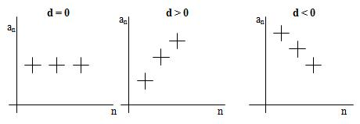
Ak je d=0, postupnosť je konštantná
Ak je d>0, postupnosť je rastúca
Ak je d<0, postupnosť je klesajúca

Slide 7
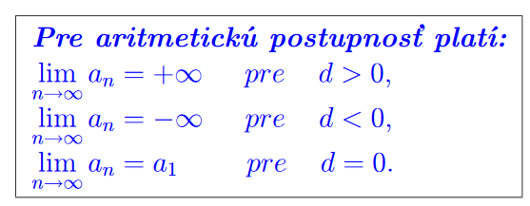
ak je d >0, tak je postupnosť rastúca, zdola ohraničená prvým členom a zhora neohraničená.
ak je d < 0, tak je postupnosť klesajúca, zhora ohraničená prvým členom a zdola neohraničená.

Slide 8
Ďakujem za pozornosť

